Slide 1
现有微信小程序能力介绍
Jkoss-active工程 com.paic.jkoss.active.wx架包
WxCommonService accesstoken获取，JsCode2Session换取
WxCustomMsgService 客服消息功能
WxMsgTemplateService 模板消息功能
WxQRCodeService 二维码功能
WxTempMaterialService 客服临时素材功能（未使用过）
WxLoginCache 微信登陆态功能
WxEncryptDataDecrypt 微信加密信息解密功能

Slide 2
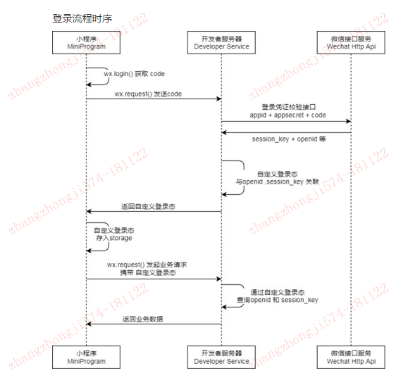
1.小程序用户登录和关联
两个接口
Code换登陆态
自定义登陆态获取用户信息

Slide 3
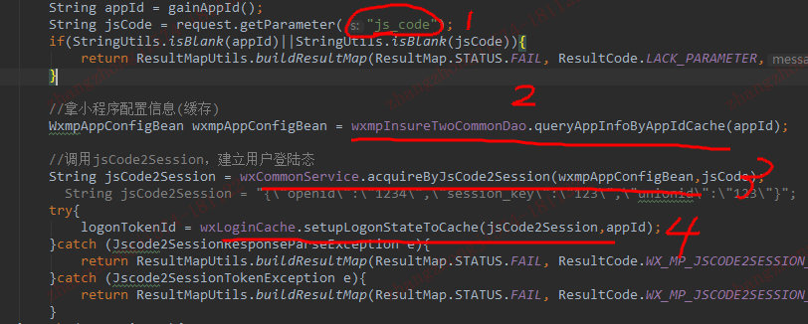
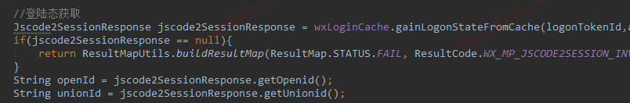
1.小程序用户登录和关联

Slide 4
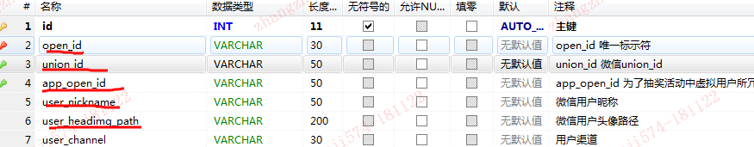
1.小程序用户登录和关联
Open_id在这个小程序应用中的唯一标示
Union_id在同一账户下的唯一标示（可以做同一账户下用户打通）
App_opend_id用户唯一标示
user_nickname用户昵称
user_headimg_path用户头像
思考：如何做到多小程序关联呢？

Slide 5
2.小程序客服消息功能
用户发送消息
微信服务端接受消息
微信服务端将消息转发给第三方开发服务器
第三方服务器将回复发给微信服务端
微信返回用户回复

Slide 6
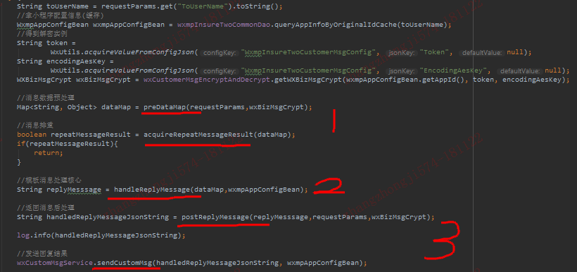
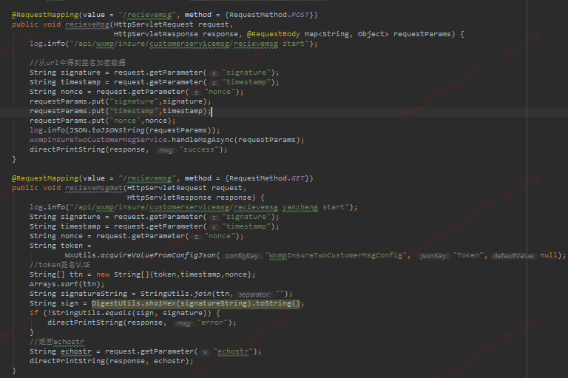
2.小程序客服消息功能

Slide 7
3.小程序模板消息能力
用户触发按钮，数据库存入用户凭据和消息（业务不同，消息不同）
服务器定时轮询用户数据，判断哪些到了发送时间并发送
服务器发送消息到微信服务器
微信校验用户凭据，验证后服务通知将消息推送给用户

Slide 8
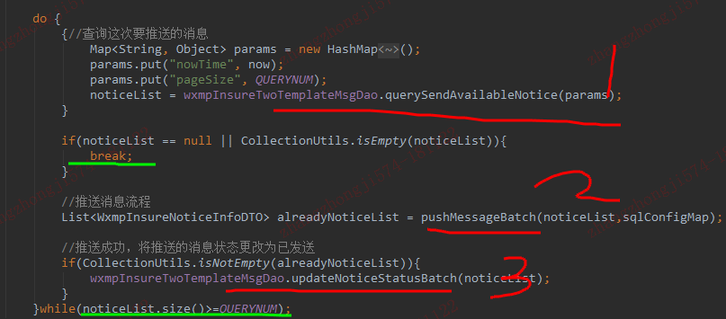
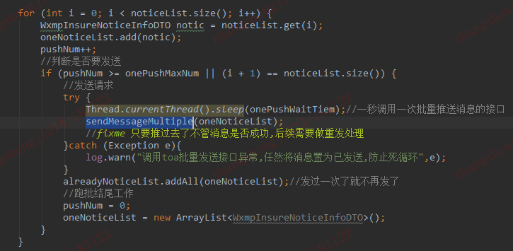

3.小程序模板消息能力
Gateway 定时job
Active 批量发送模板消息接口

Slide 9
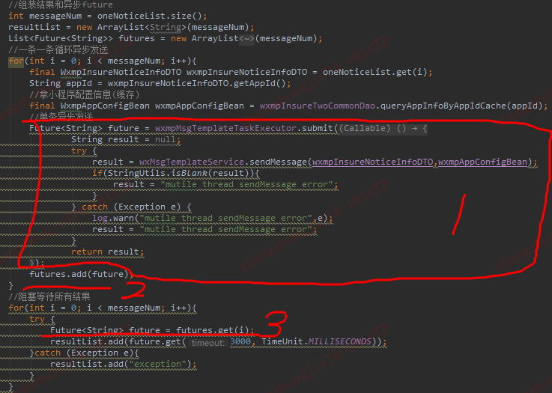

Slide 10
现有微信小程序能力介绍
敏捷开发
Springboot介绍
Css 布局 and Bootstrap and vue,react,angular web and 前端开发见解

